Slide 1
Curso Web API (Parte 2)

Slide 2
Cronograma Parte 2
SOLID
Single Responsability Principle
Open / Closed Principle
Liskov Substitution Principle
Demo 2
Entendendo AOP
DDD
O que DDD não é
Linguagem Ubíqua
Dividindo o DDD
Demo 3
Primeiro Proj com DDD
Interface Segregation Principle
Dependency Inversion Principle
Bounded Context
Shared Kernel
Entendendo as Camadas
O que DDD é

Slide 3
SOLID
SRP - Single Responsability Principle (Principio da Responsabilidade Única)
OCP - Open / Closed Principle (Princípio Aberto-Fechado)
LSP - Liskov Substitution Principle (Princípio da Substituição de Liskov)
ISP - Interface Segregation Principle (Princípio da Segregação da Interface)
DIP - Dependency Inversion Principle (Princípio da inversão da dependência)

Slide 4
DEMO 1

Slide 5

SRP - Single Responsability Principle (Principio da Responsabilidade Única)
Uma classe deve ter um, e somente um, motivo para mudar.

Slide 6
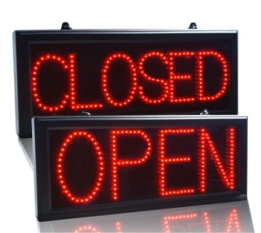
OCP - Open / Closed Principle (Princípio Aberto-Fechado)
Você deve ser capaz de estender um comportamento de uma classe, sem modificá-lo.

Slide 7
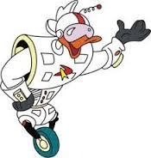
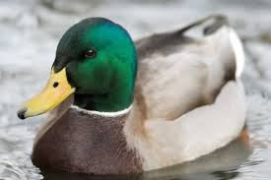
LSP - Liskov Substitution Principle (Princípio da Substituição de Liskov)
"Se q(x) é uma propriedade demonstrável dos objetos x de tipo T.
Então q(y) deve ser verdadeiro para objetos y de tipo S onde S é um subtipo de T.“ (Barbara Liskov)
"Uma classe base deve poder ser substituída pela sua classe derivada.“
Se nada como um pato, voa como um pato, porém precisa de baterias, provavelmente você possui um problema de abstração

Slide 8
LSP - Liskov Substitution Principle (Princípio da Substituição de Liskov)
Você não pode fazer uma herança simplesmente por que uma coisa é uma coisa.
A herança deve ser muito bem justificada, planejada e questionada.
Herança por comodismo apenas para reaproveitar código pode não ser uma coisa boa.
Evite o pensamento “Pensamento é um”.

Slide 9
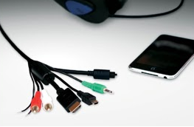
ISP - Interface Segregation Principle (Princípio da Segregação da Interface)
"Clientes (Classes) não devem ser forçados a depender de métodos que não usam.“
"Muitas interfaces específicas são melhores que uma unica.“
Desenvolvedor priguiçoso ou preconceituoso : ele gosta de pucos arquivos e poucos objetos pois muitos arquivos e objetos aumentam a complexidade do sistema.

Slide 10
DIP - Dependency Inversion Principle (Princípio da inversão da dependência)
“Módulos de alto nível não devem depender de módulos de baixo nível. (Uma classe de cliente não deve depender da classe SQLConnection)
Ambos devem depender de abstrações.
Abstrações não devem depender de detalhes.
Detalhes devem depender de abstrações.”

Slide 11
DIP - Dependency Inversion Principle (Princípio da inversão da dependência)
Dependa de uma abstração e não de uma implementação.
Abstração não significa classe abstrata mas sim “não implementar”.
Programação orientada a aspecto .

Slide 12
SOLID
Single Responsability Principle
Open / Closed Principle
Liskov Substitution Principle
Demo 2
Entendendo AOP
DDD
O que DDD não é
Linguagem Ubíqua
Dividindo o DDD
Demo 3
Primeiro Proj com DDD
Interface Segregation Principle
Dependency Inversion Principle
Bounded Context
Shared Kernel
Entendendo as Camadas
O que DDD é

Slide 13
DEMO 1
DEMO 2

Slide 14
SOLID
Single Responsability Principle
Open / Closed Principle
Liskov Substitution Principle
Demo 2
Entendendo AOP
DDD
O que DDD não é
Linguagem Ubíqua
Dividindo o DDD
Demo 3
Primeiro Proj com DDD
Interface Segregation Principle
Dependency Inversion Principle
Bounded Context
Shared Kernel
Entendendo as Camadas
O que DDD é

Slide 15
O que DDD não é
Perguntas frequentes :
Como faço para persistir uma entidade com Entity Framework no DDD?
Como faço para popular um DropDownList seguindo o padrão DDD?
Onde coloco uma camada de cache num projeto DDD?
Existe algum framework de DDD em .NET?

Slide 16
O que DDD não é
DDD não é arquitetura em camadas.
O DDD é uma abordagem de modelagem de software que segue um conjunto de práticas com objetivo de facilitar a implementação de complexas regras / processos de negócios que tratamos como domínio.
Domain Driven Design como o nome já diz é sobre design. Design guiado pelo domínio, ou seja, uma modelagem de software focada em resolver problemas na complexidade do negócio.
O DDD não é uma receita pronta sobre como desenvolver uma arquitetura baseada em Presentation, Services, Application, Domain e Infra.

Slide 17
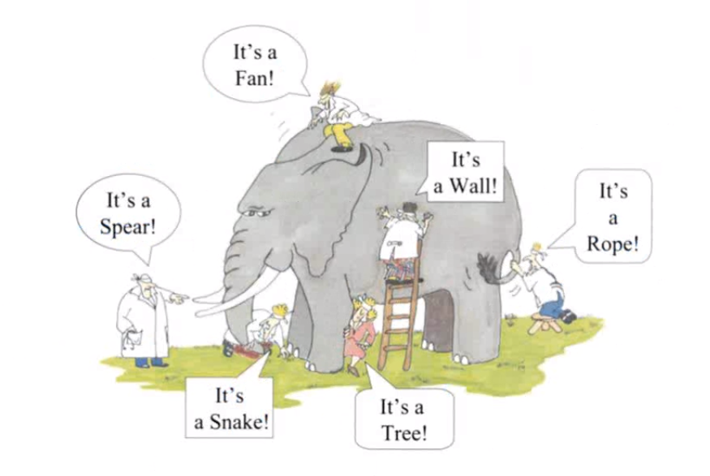
O que DDD é

Slide 18
Linguagem Ubíqua
Ubíqua = Usada em todo lugar
User Stories e Requisitos Funcionais
Reuniões
E-mails
Documentação técnica
Documentação do cliente
O cliente conhece e usa
Os departamentos relacionados usam
O CÓDIGO FONTE usa

Slide 19
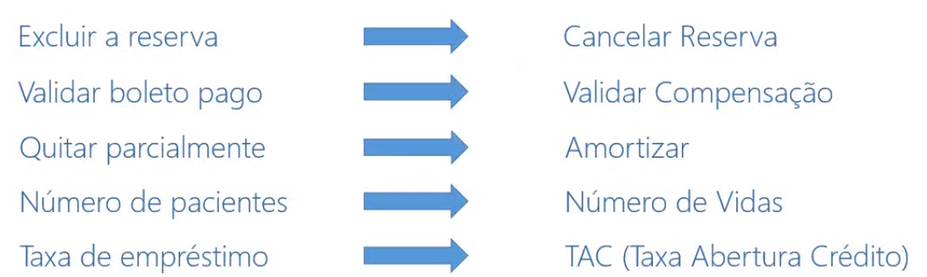
Linguagem Ubíqua

Slide 20
SOLID
Single Responsability Principle
Open / Closed Principle
Liskov Substitution Principle
Demo 2
Entendendo AOP
DDD
O que DDD não é
Linguagem Ubíqua
Dividindo o DDD
Demo 3
Primeiro Proj com DDD
Interface Segregation Principle
Dependency Inversion Principle
Bounded Context
Shared Kernel
Entendendo as Camadas
O que DDD é

Slide 21
Bounded Context (Contexto delimitado)
Financeiro o que é um cliente pra vc ?
É aquele que paga a fatura.
Vendas o que é um cliente pra vc ?
É aquele que realiza a compra.
T.I o que é um cliente pra vc ?
É aquele que se cadastrou no site e se loga no sistema.

Slide 22
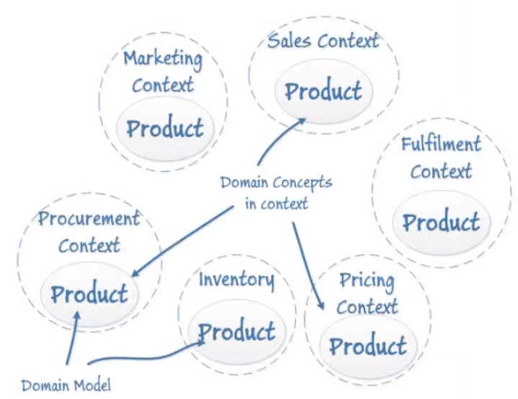
Bounded Context (Contexto delimitado)

Slide 23
Bounded Context (Contexto delimitado)
E porque Produto tem que ser dividido em varios contextos diferentes ?

Slide 24
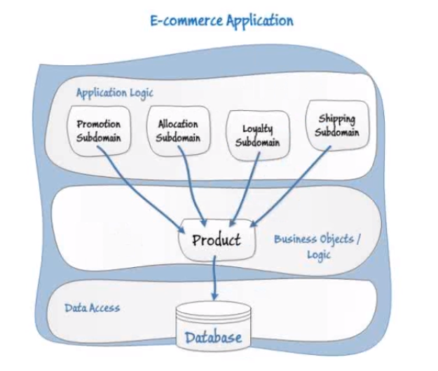
Bounded Context (Contexto delimitado)

Slide 25
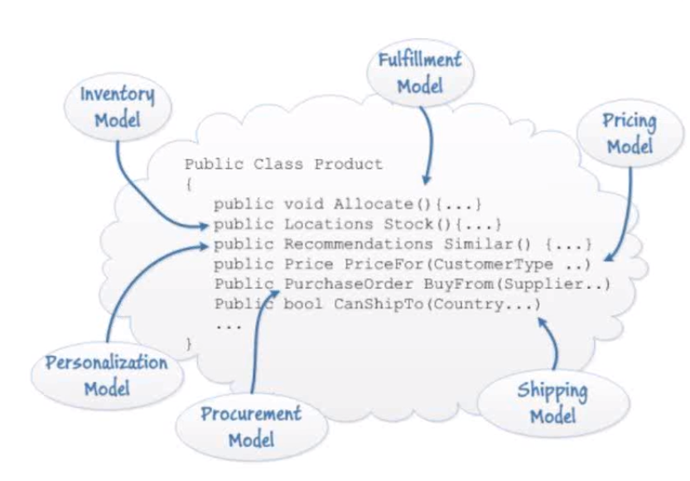
Bounded Context (Contexto delimitado)

Slide 26
Bounded Context (Contexto delimitado)
Contexto delimitado onde um elemento tem um significado bem definido.
Além dos limites do contexto a linguagem muda (cada contexto tem o seu proprio significado para cliente).
Domínio dividido em uma teia de contextos interconectados (cada contexto tem a sua propria arquitetura e implementação. Então podemos ter um domínio estruturado com 3 camadas , outro com a forma mais simples de DDD e outro com uma arquitetura "bolovo")

Slide 27
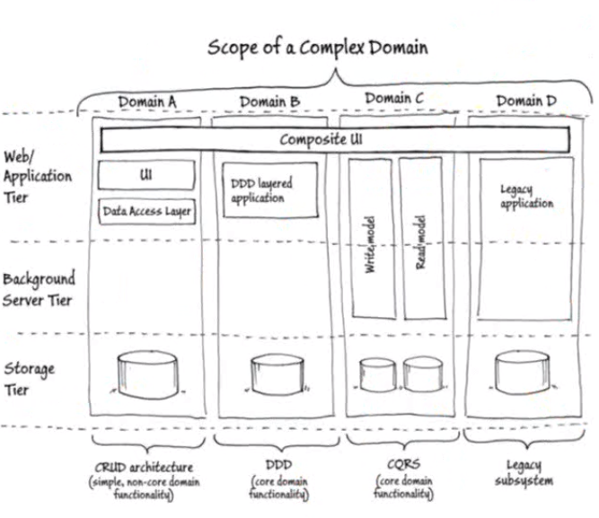
Bounded Context (Contexto delimitado)

Slide 28
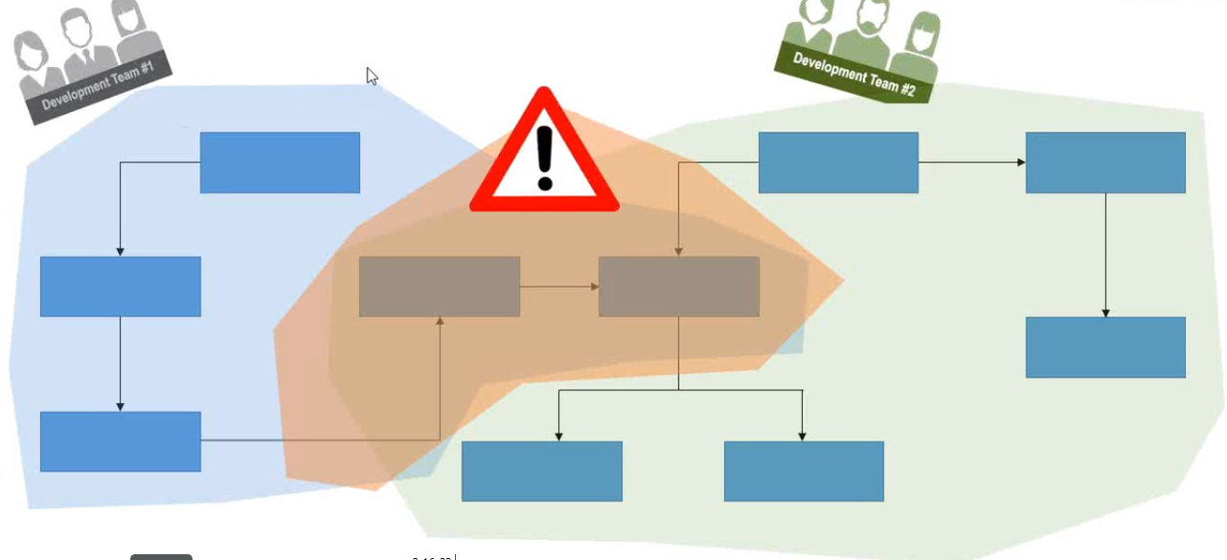
Shared Kernel

Slide 29
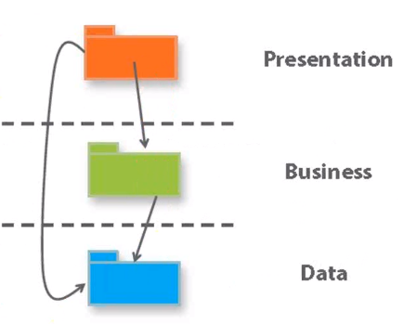
Entendendo as Camadas
Bolovo.

Slide 30
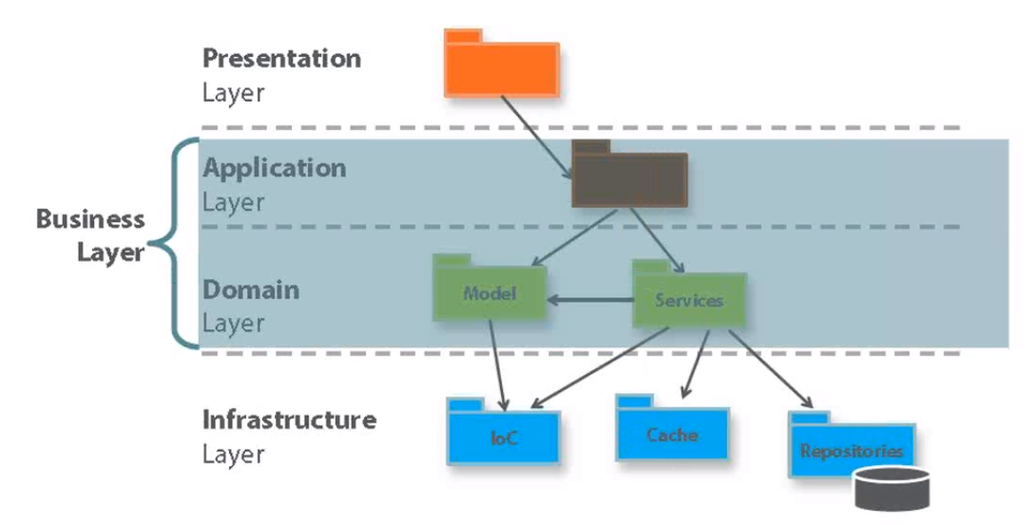
Entendendo as Camadas

Slide 31
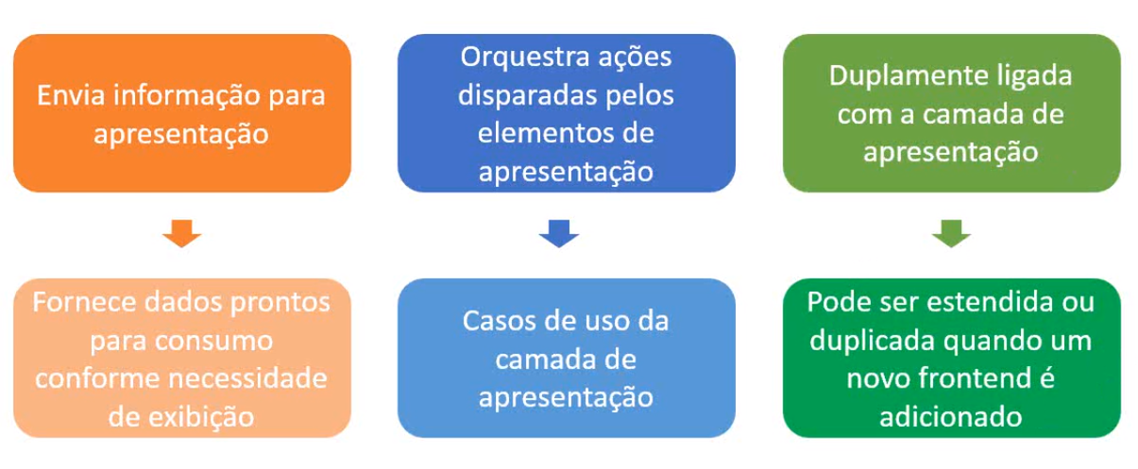
Entendendo as Camadas (Camada de Aplicação)

Slide 32
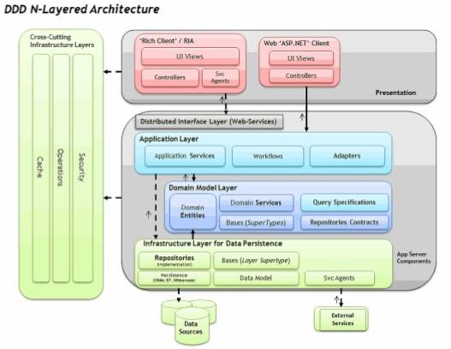
Entendendo as Camadas (Camada de Aplicação)

Slide 33
DEMO 1
DEMO 2
DEMO 3
Notes:
Criar uma solução em branco
Criar as pastas
Criar os projetos de acordo com as pastas
Criar a entidade cliente em Domain
No projeto de Data instalar o entity framework
No projeto de MVC adicionar a connection string
No projeto de data habilitar o migrations
Executar o commando update-database –verbose
Criar a classe ClienteConfigurations
Adicionar a nova configuracao no metodo OnModelCreating
Apagar o banco de dados
Executar novamento o commando update-database –verbose
Criar a entidade de Produto
Vá na classe de Cliente e adicione o relacionamento com produto
Criar a classe de configuração do Produto
No context adicione a instancia de configuração
Imclua o DBSet de Produto
update-database –verbose –force
Na camada de dominio inclua as classes de repositorio (Crie a interface irepository base)
Criar a interface de repositorio do cliente
Na camada de infra crie a classe repository base (será que irá implementar Irepository Base)
Criar a classe ClienteRepository
No dominio crie a classe de IProdutoRepositary
Na Data crie a classe ProdutoRepository
No projeto MVC crie a ViewModel de Cliente.
No projeto MVC crie a ViewModel de Produto
Implante o automaper , AutomaperConfig , DomainToViewModelMappingProfile, ViewModelMappingToDomainProfile, intale o pacote AutoMapper.
Adicione no Global.asax o registro de automapper.
Criar a controller de cliente.
Criar a view index , criar a view de create
Em Domain interfaces crie na pasta de interfaces a pasta Serviços.
Crie a interface IServicesBase
Crie as interfaces de Cliente e Produto Service.
Crie a implementação de IServicesBase , Cliente e Produto
Na camada de aplicação crie a pasta Interface e crie a interface IAppServiceBase
Crie as interfaces especializadas.
Implemente as interfaces da camada de application
Atualize a camada controller para usar apenas a camada de Aplicação.
Teste a a plicação e mostre o problema que ocorreu pois para o controller Cliente.
Instalando o SimpleInject “Install-Packege Ninject.MVC5”

Slide 34

Fim
Asp.Net_Web_API
Injeção de Dependencia
MSTest
Entendendo melhor REST
Unity
Swagger
Notes:
In Slide Show mode, select the arrows to visit links.

